Slide 1
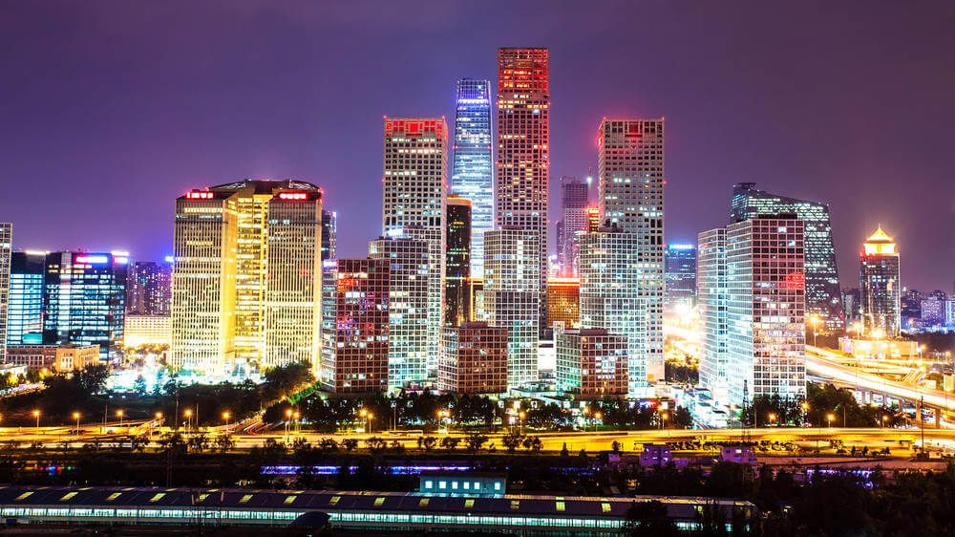
Leven in beijing

Slide 2

In tweetallen!

Slide 3
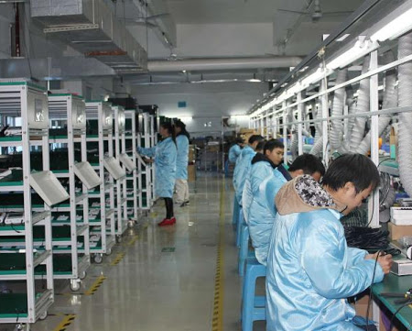
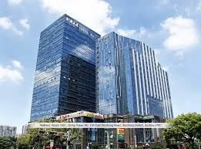

werken

Slide 4

Huang
Schooltv: Naar school in China - Leren van elkaar.

Slide 5
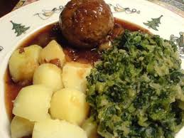
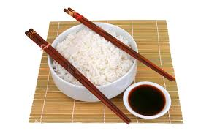

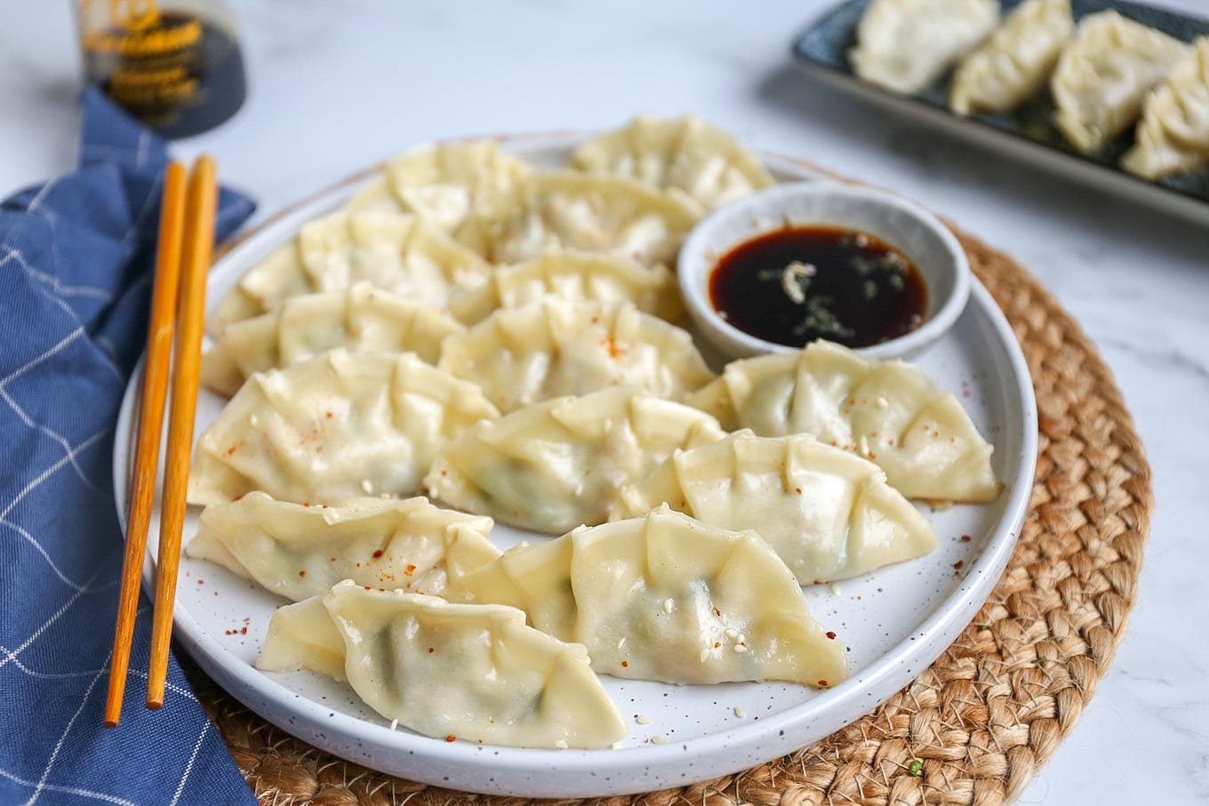
https://www.youtube.com/watch?v=zg1bDpnn-aI

Slide 6
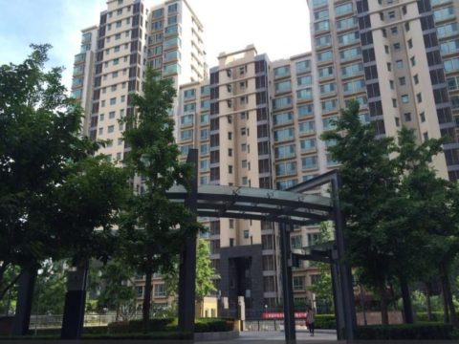
Huizenin beijing

Slide 7
In tweetallen!

